Slide 1
css模擬專題
資科系二 U10816010 吳菀葶

Slide 2
主要功能
css基本樣式模擬
文字樣式模擬
內距、外距模擬
位移、旋轉、縮放、歪斜模擬
測驗

Slide 3
模擬頁面細節
使用者可輸入的地方
基本樣式: 寬、高、背景顏色、邊框顏色、邊框粗細、邊框樣式、圓角
文字樣式: 大小、粗細、字距、行高、 字型、 對齊位置、陰影
內距、外距
位移、旋轉、縮放、歪斜
特色: 有加上漸變，比較容易看出transform過程的變化

Slide 4
模擬頁面規劃
分成三個區塊
css程式碼
可以讓使用者輸入
用JavaScript控制css程式碼
會將css對應到js的那程式碼變成黃底、變數變成紅字顯示
程式碼變數的數值會隨著使用者輸入而動態改變，並可按下方按鈕查看目前的變數值
模擬區塊
隨使用者輸入數值與屬性的不同，動態改變樣式。

Slide 5
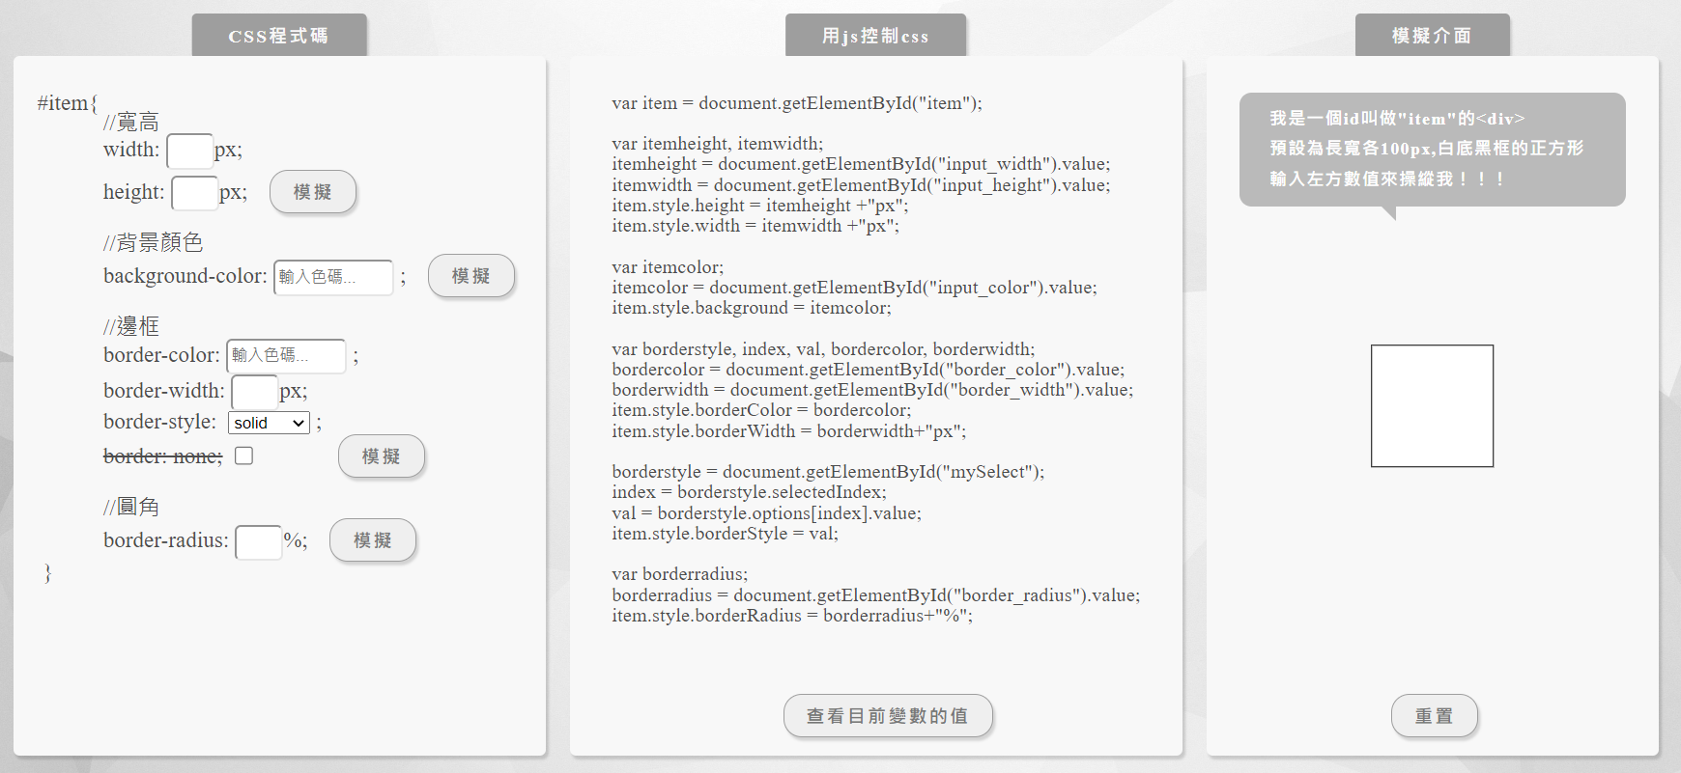
模擬頁面截圖 - 基本樣式模擬

Slide 6
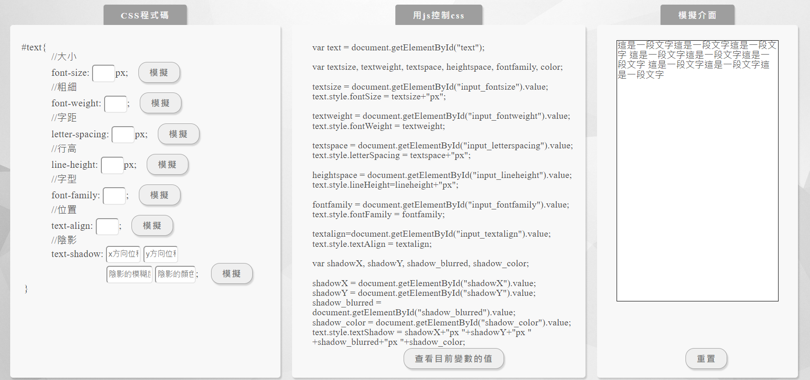
模擬頁面截圖 – 文字樣式模擬

Slide 7
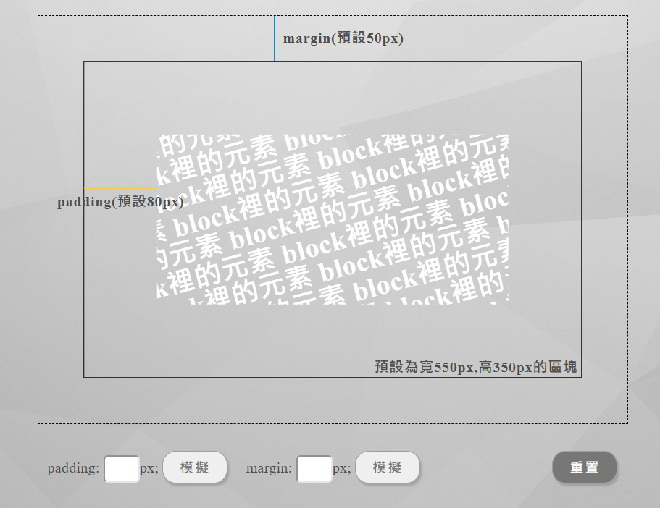
模擬頁面截圖 - 內距、外距模擬

Slide 8
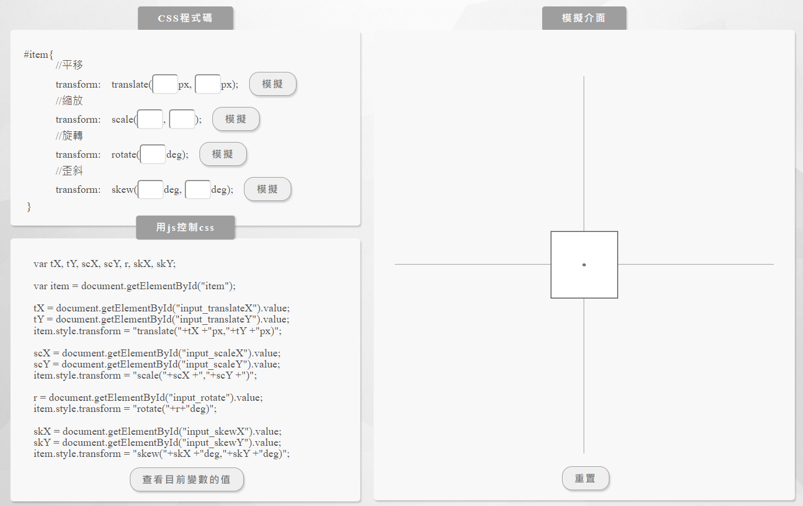
模擬頁面截圖 - 位移、旋轉、縮放、歪斜模擬

Slide 9
測驗規劃
由於css只是有很多屬性，沒什麼邏輯思考，不容易做自動產生題目和隨機出題，因此改成以下形式
五題選擇題
主要考概念以及程式碼
五題填空題
主要考屬性名稱
特色: 8、9、10題加入滑鼠移入區塊可以查看題目要求的功能
學習診斷
顯示作答時間、分數、答對題數、作答詳情(可以知道答對答錯哪個主題的題目)

Slide 10
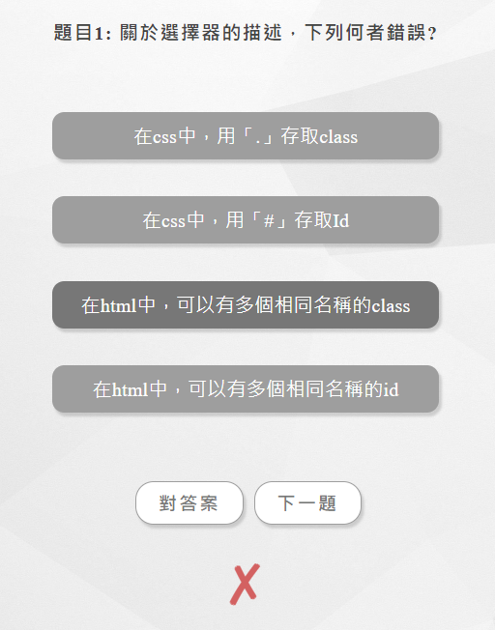
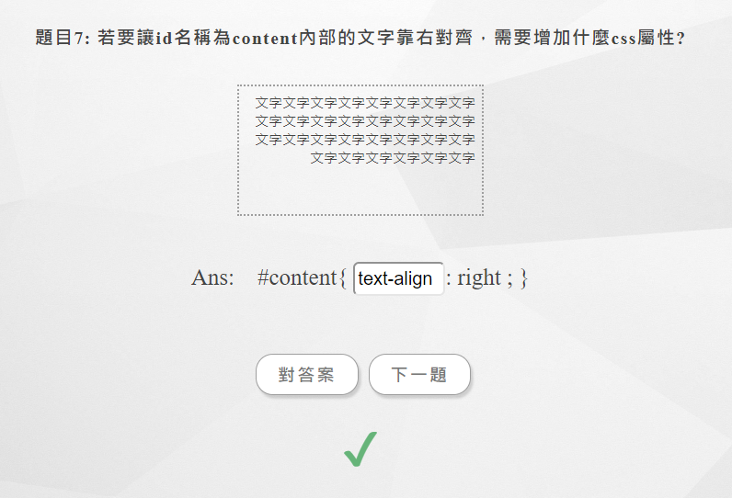
測驗頁面截圖

Slide 11
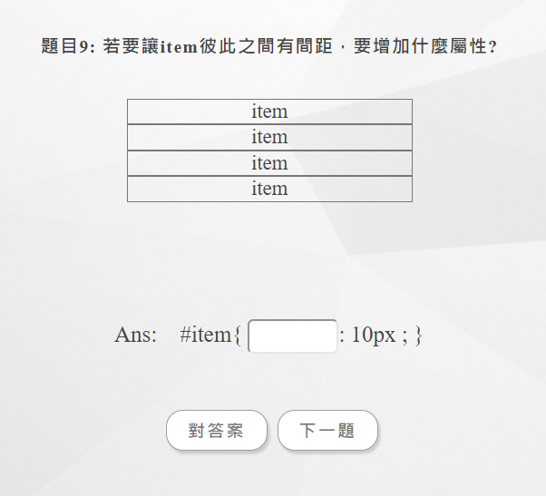
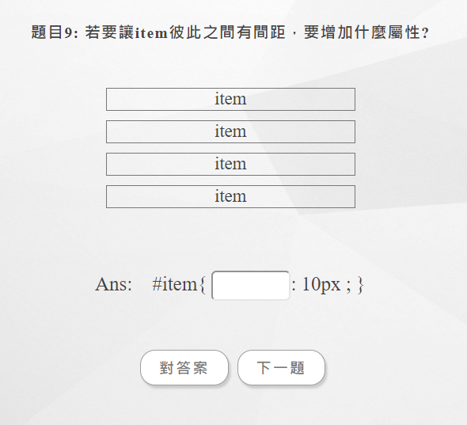
測驗頁面截圖 – 滑鼠移入查看題目要求範例 (8、9、10題有)
滑鼠不在區塊內
滑鼠移入區塊

Slide 12
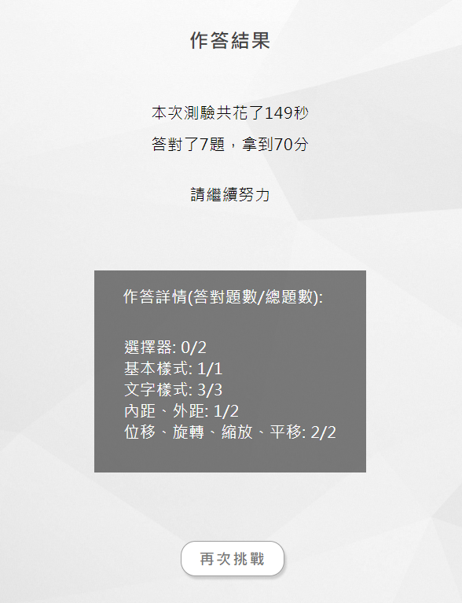
測驗頁面截圖 – 測驗結果診斷

Slide 13
完成度及自評
完成度: 95%
優:
花很多時間寫css，畫面有達到自己想要的樣子。
劣:
做完後發現模擬頁面JavaScript控制css部分的程式碼有點太多，讓畫面看起來很擠，覺得改成動態產生，而不是一開始就貼好程式碼會比較好，畫面也必較乾淨，但發現的時候已經做完了，要更改又是大工程，就沒再重寫，下次規劃版面前要多考慮一些再開始做。但後來想想一次貼全部的程式碼，又能讓使用者一次看到全部模擬後變數的變更，好像又比較能對自己模擬了哪些屬性一目了然，只能說有好有壞，必須有所取捨。

Slide 14
The End

